Slide 3




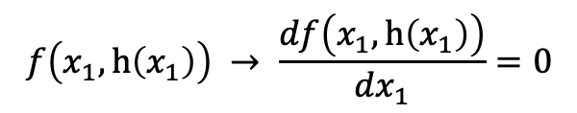

- 문제
- 풀이 case 1
$$\max_{x_{1},x_{2}}{f\left(x_{1},x_{2}\right)= ?}$$
$$g\left(x_{1},x_{2}\right)=0 → x_{2}=h\left(x_{1}\right)$$
$$g\left(x_{1},x_{2}\right)=0$$
$$f\left(x_{1},h\left(x_{1}\right)\right) → \frac{df\left(x_{1},h\left(x_{1}\right)\right)}{dx_{1}}=0$$
미분을 통해 $x_{1}^{∗}을 찾고{ x}_{2}^{∗}=h\left(x_{1}^{∗}\right)$을 찾는다?
이 방법의 한가지 문제는 $x_{2}$를 $x_{1}$의 함수로 표현하는 제약 조건에 대한 해를 구하는 것이 해석적으로 어려울 수 있다는 점이다? (why?)
또한, 이 방법에서는 $x_{2}$와 $x_{2}$를 다르게 취급하므로 이 변수들 간의 자연적인 대칭성을 망칠 수 있다? (why?)

Slide 6
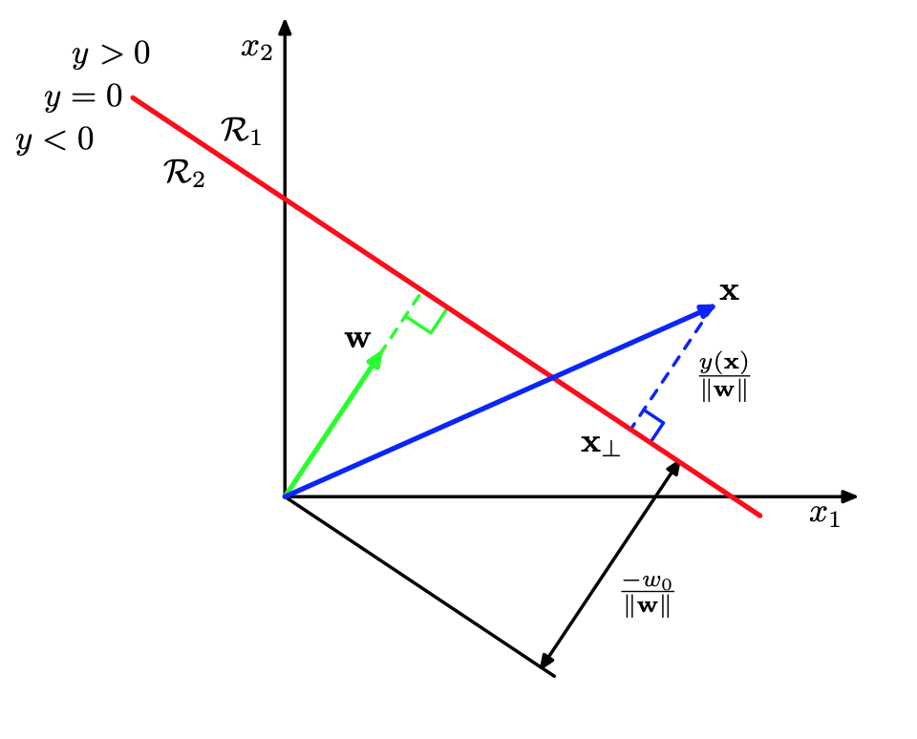




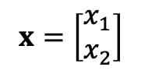

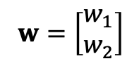

$$y=w_{1}x_{1}+w_{2}x_{2}+b$$
$$w=\left[\begin{aligned}w_{1} \\ w_{2}\end{aligned}\right]$$
$$x=\left[\begin{aligned}x_{1} \\ x_{2}\end{aligned}\right]$$
$$y\left(x\right)=w^{T}x+b$$
$$x_{B}$$
$$y\left(x_{A}\right)=y\left(x_{B}\right)=0$$
$$x_{A}$$
$$w^{T}\left(x_{A}−x_{B}\right)=0$$

